Slide 1
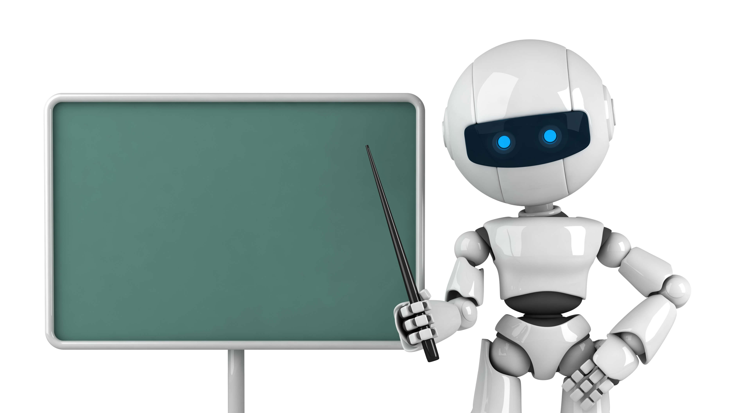
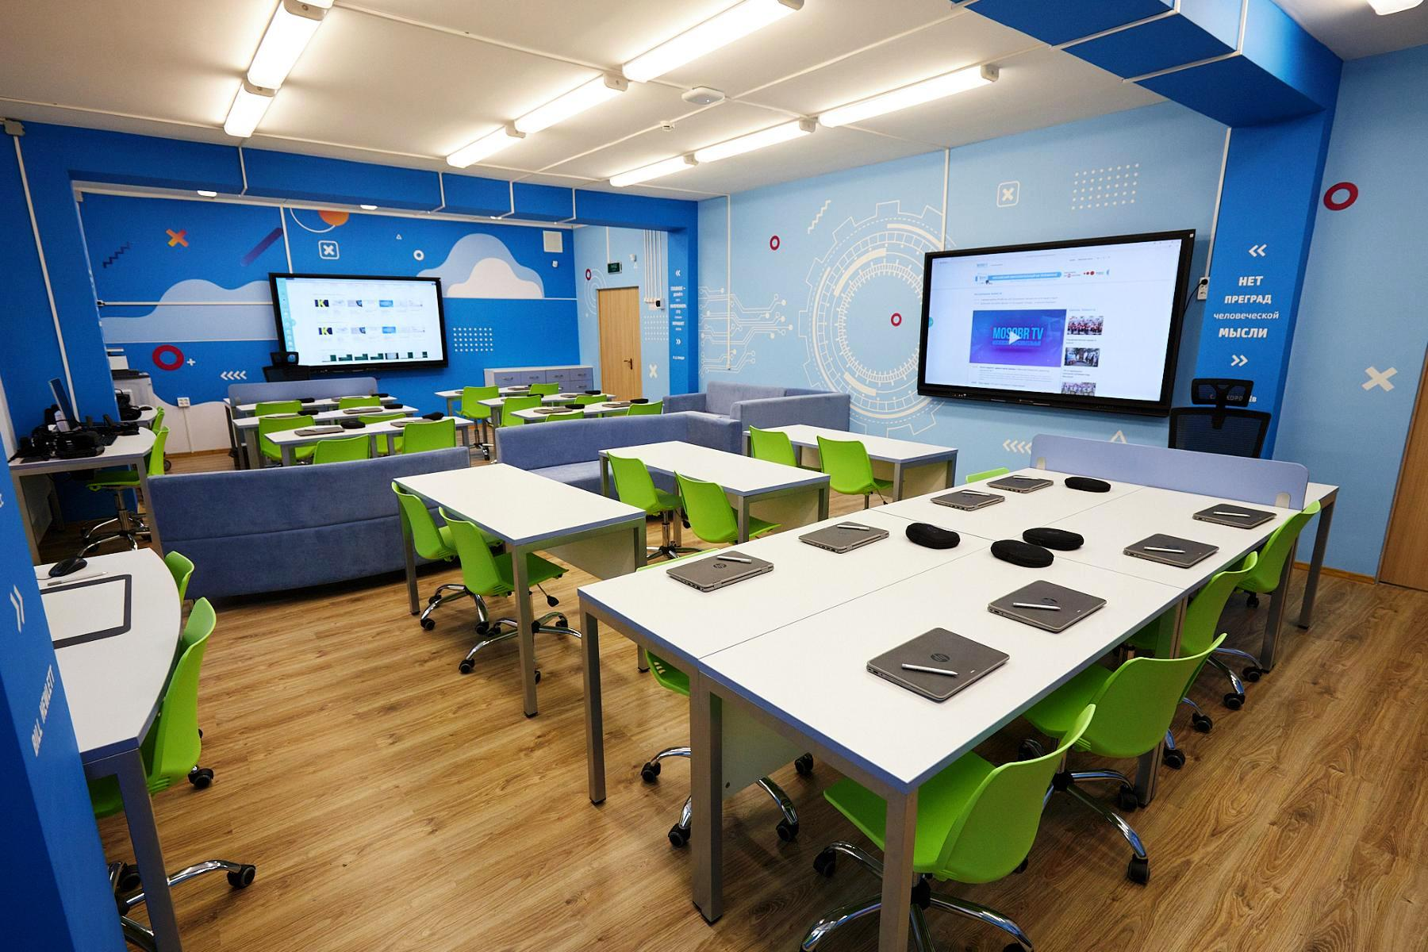
Проект
«Оборудование и оснащение
многофункционального кабинета
информатики, 3D-моделирования и робототехники»
Выполнили:
обучающиеся 9 класса
МБОУ СОШ с Яшерганово
Инициативное
бюджетирование

Slide 2

Цель проекта:
Создать модель максимально удобного и практичного кабинета информатики, моделирования и робототехники, используя современное оборудование и технологии.

Slide 3

Актуальность темы:
Сегодня кибернетика и роботы перестали быть фантастическими идеями и превратились в органичную, неотъемлемую часть жизни человека практически во всех сферах.

Slide 4
Содержание проекта:
1. Введение.
2. Раздел I. Изучение потребности в многофункциональном компьютерном классе.
Изучение мнения обучающихся.
Изучение состояния кабинета информатики.
Изучение состояния оборудования кабинета информатики.
Изучение перспективы преподавания информатики в школе.
3. Раздел II. Разработка варианта оснащения многофункционального компьютерного класса школы.
3.1 Анализ требований к компьютерному классу (рекомендации по оснащению, санитарно-эргономические требования)
3.2 Выбор схемы организации компьютерного класса.
3.3 Разработка модели многофункционального компьютерного класса.
4. Раздел III. Подбор оборудования для кабинета.
4.1 Изучение рынка производителей оборудования для школьных кабинетов.
4.2 Подбор необходимого оборудования для кабинета.
5. Заключение.

Slide 5

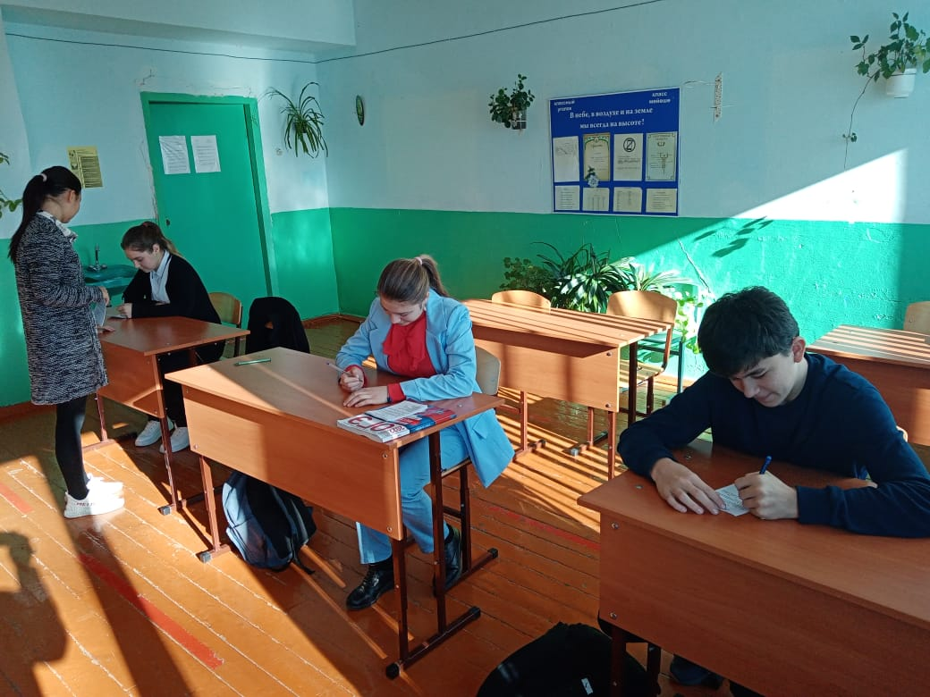
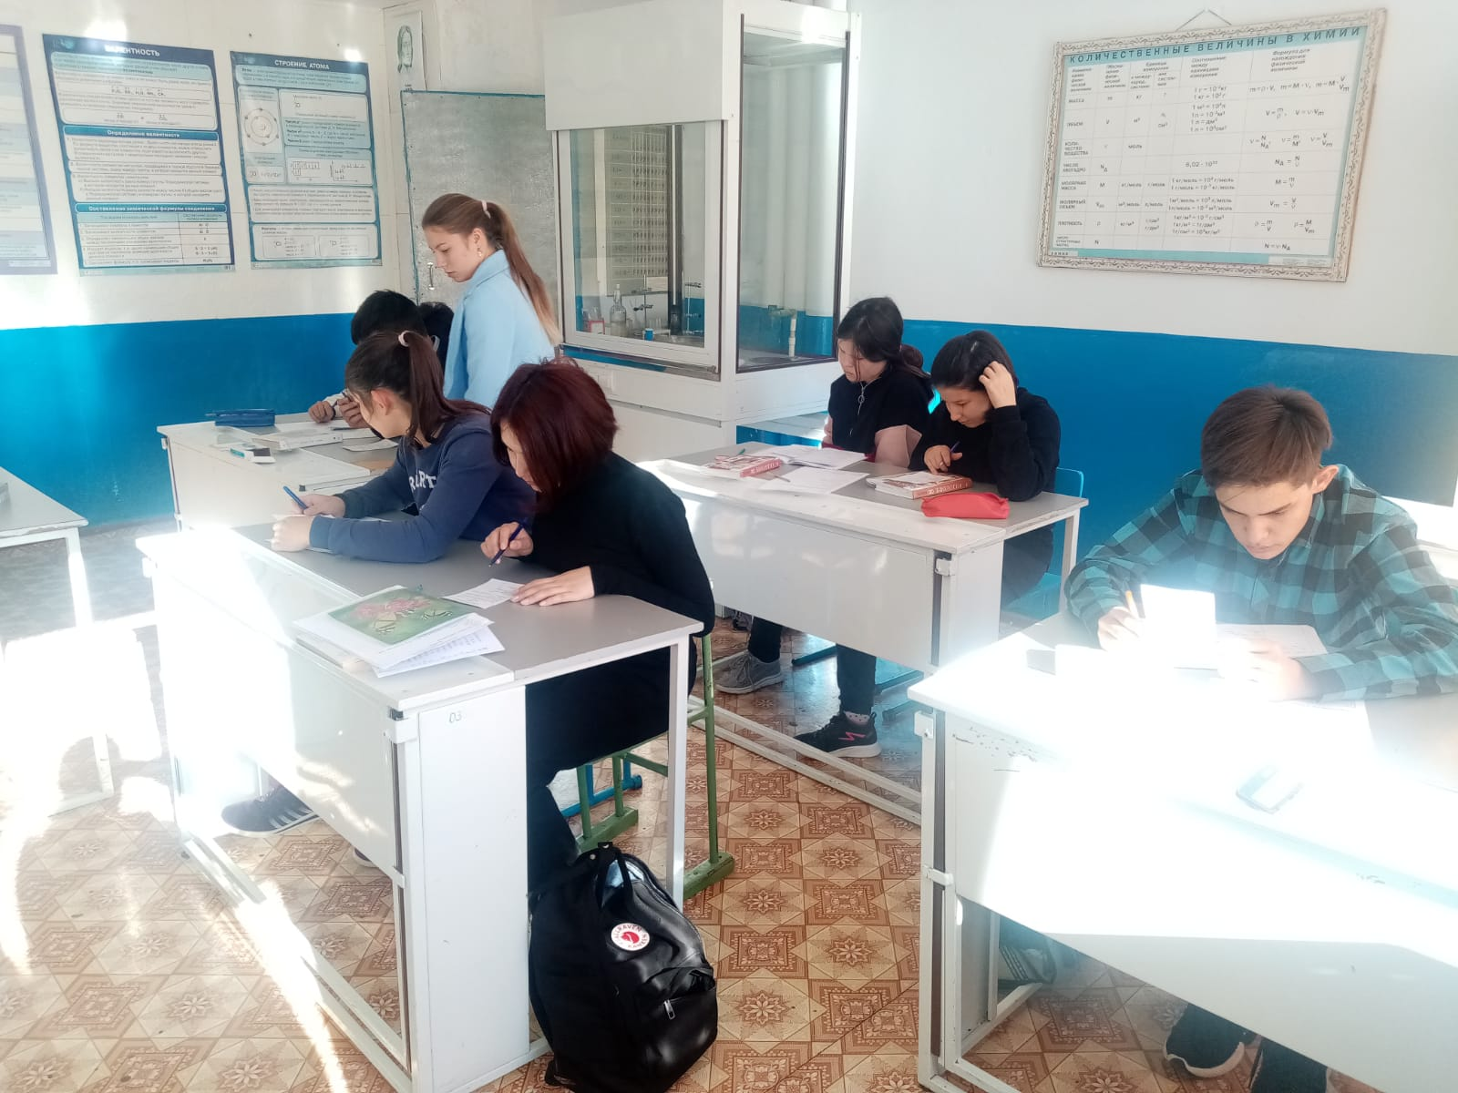
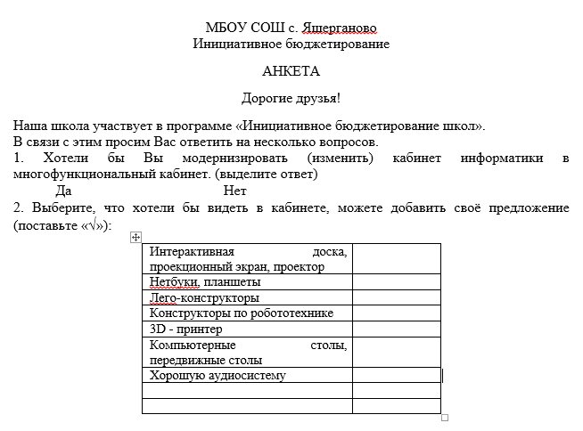
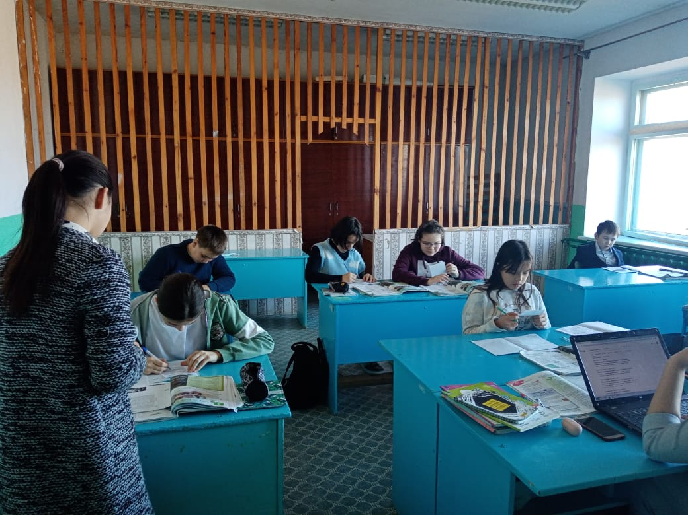
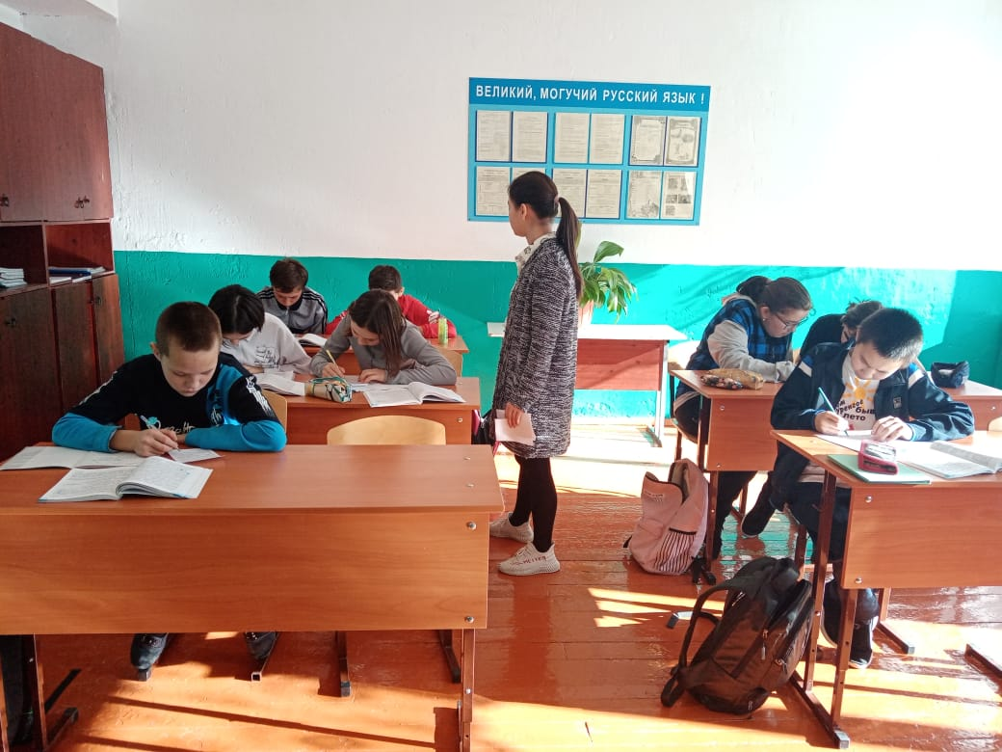
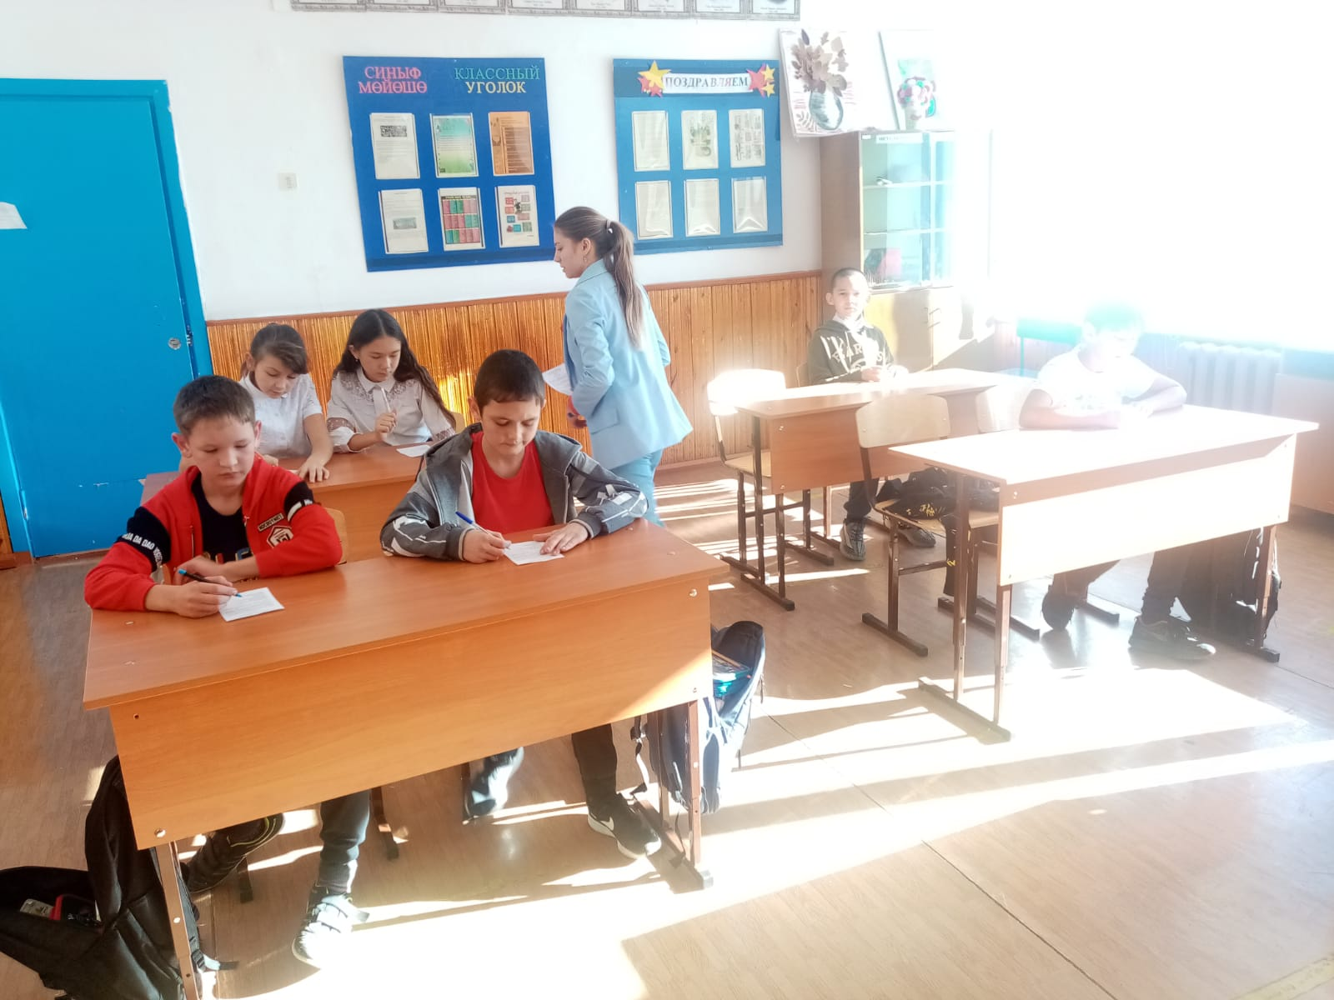
Изучение потребности в многофункциональном компьютерном классе.
С целью изучения потребности в многофункциональном классе провели анкетирование учащихся 5-9 классов

Slide 6
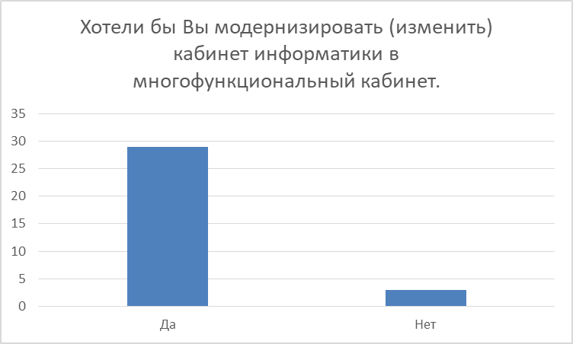
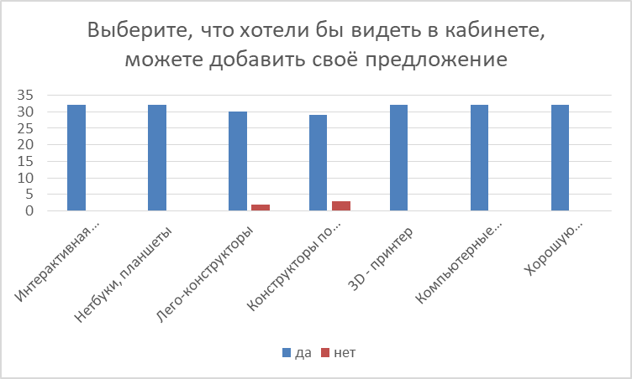
Результаты анкетирования
Вопрос 1
Вопрос 2

Slide 7
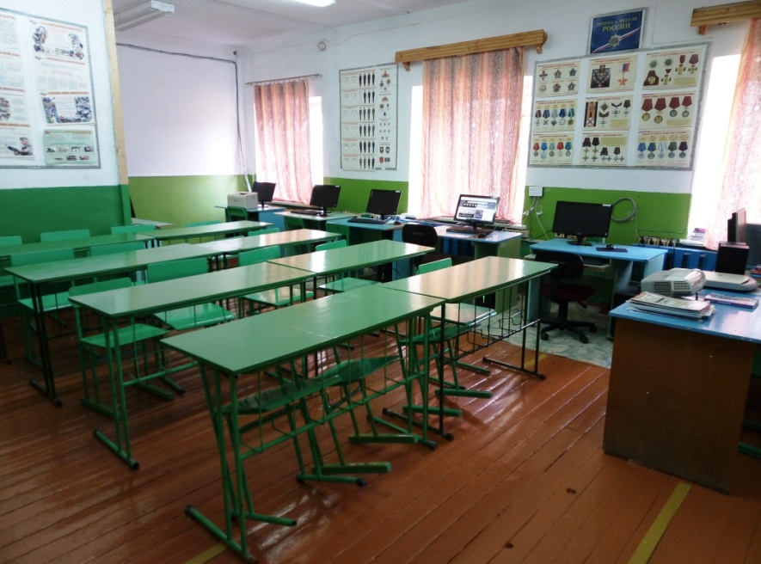
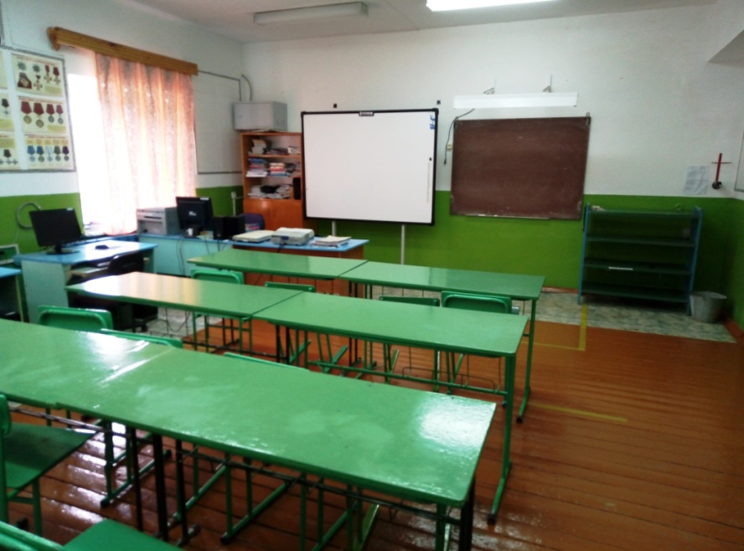
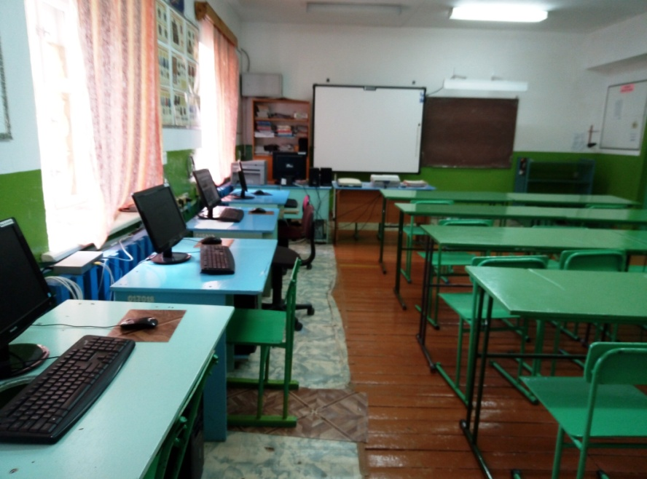
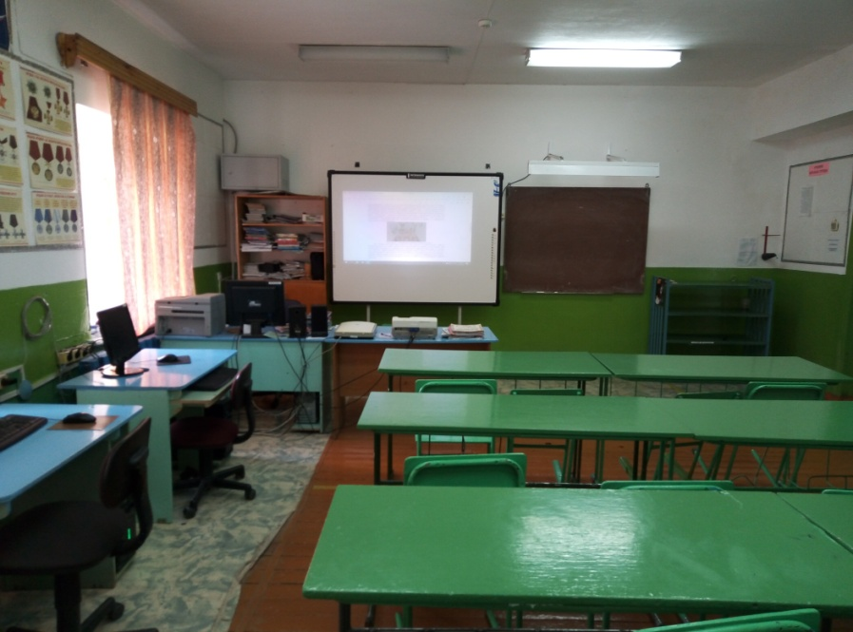
Изучение состояния кабинета информатики.

Slide 8
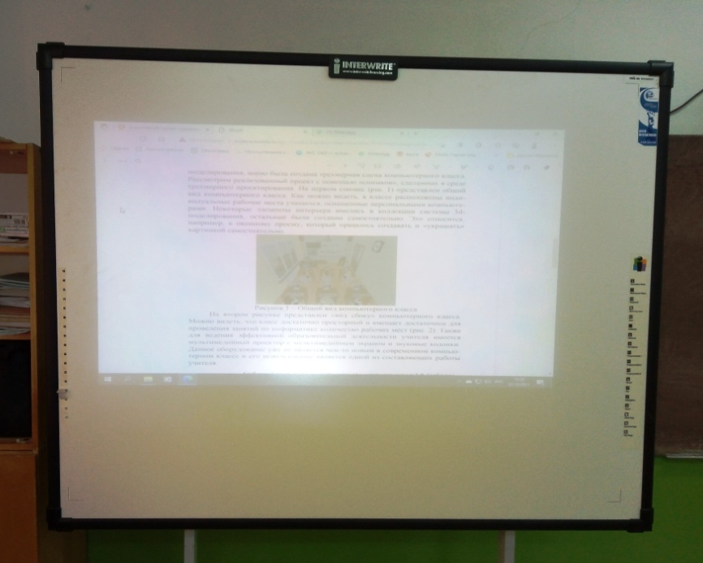
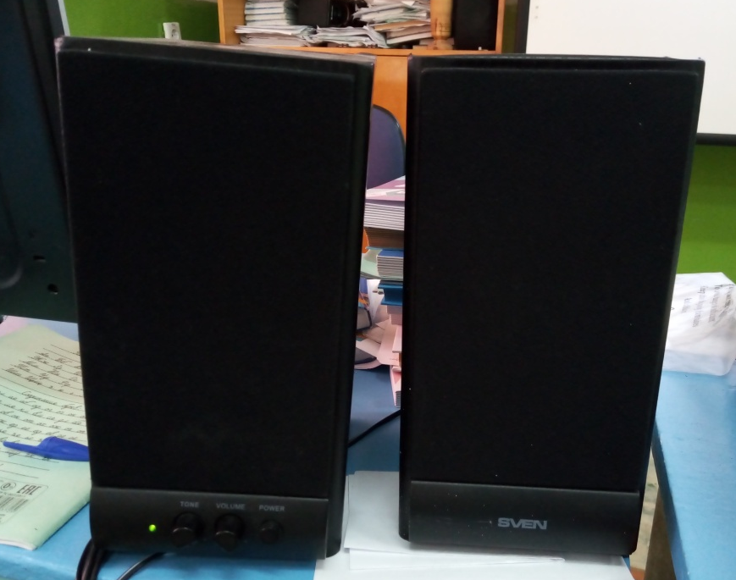
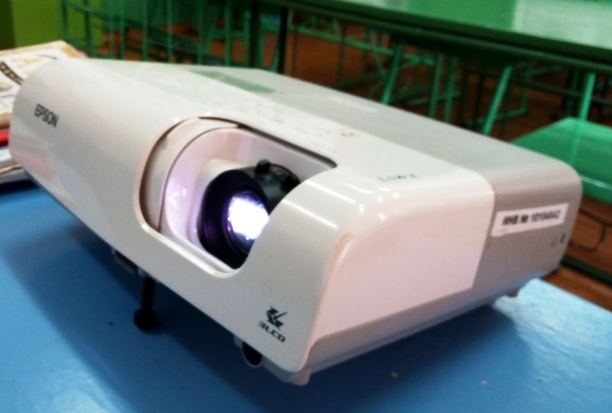
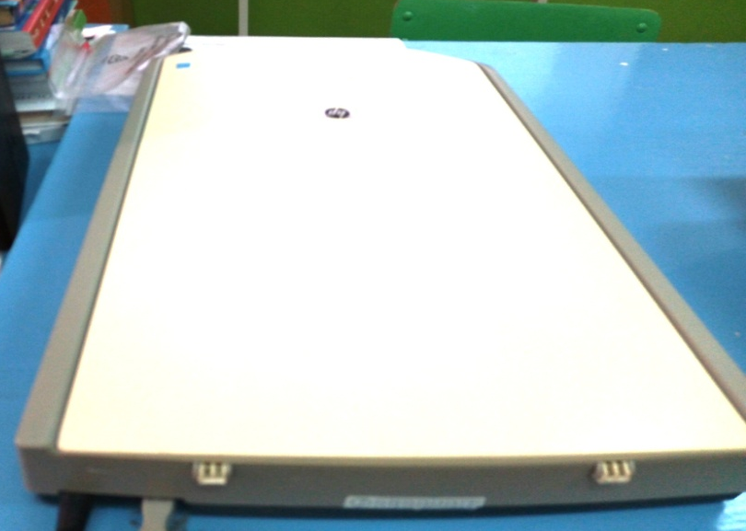
Изучение состояния оборудования кабинета информатики.

Slide 9
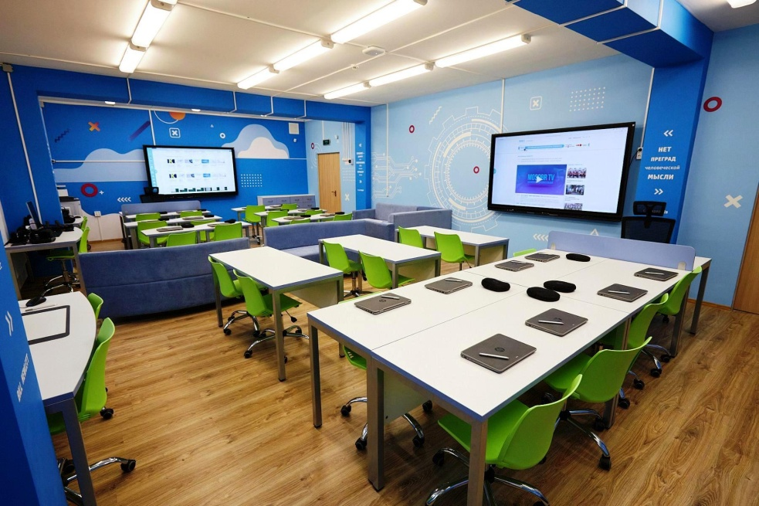
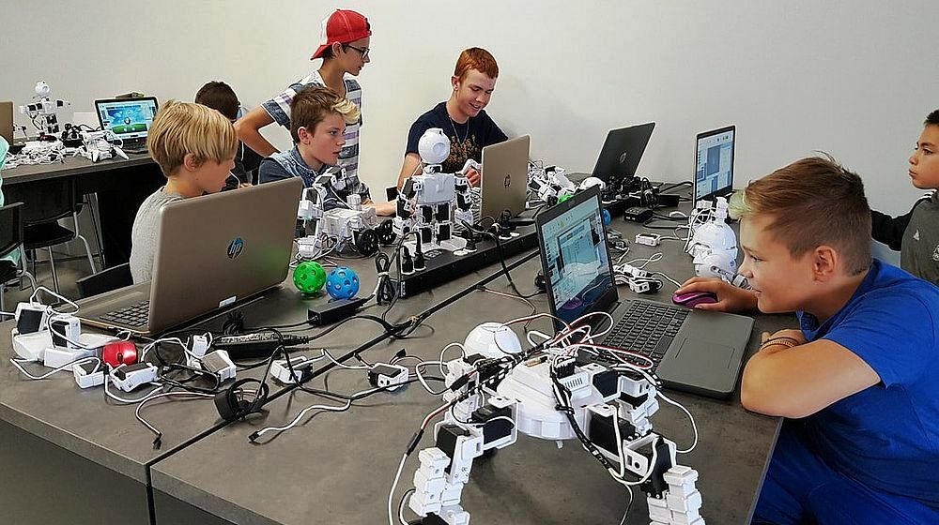
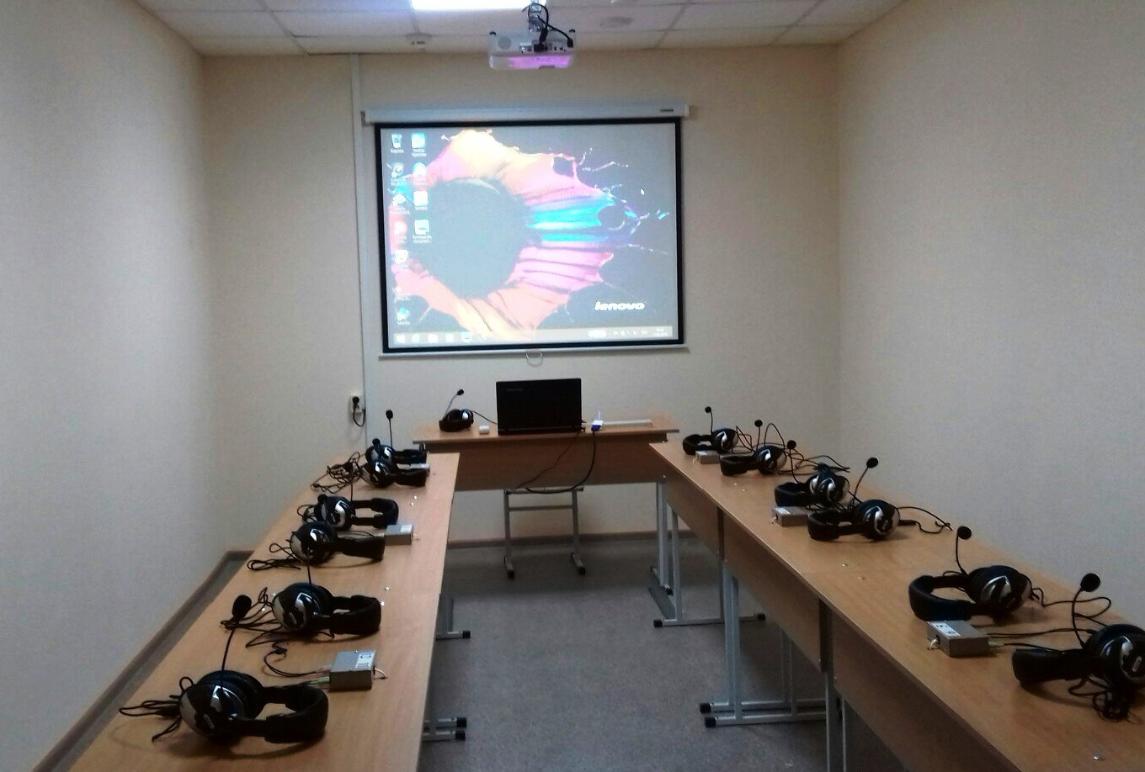
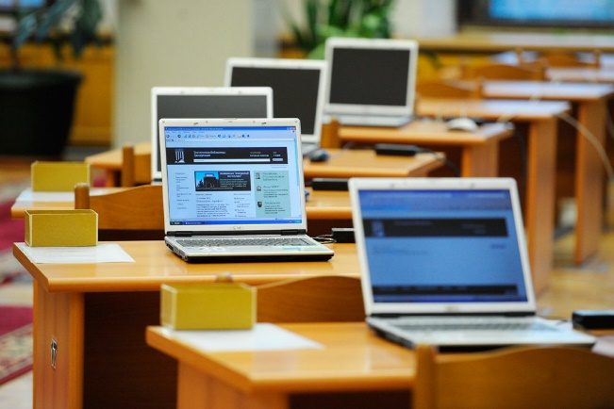
Анализ вариантов оснащения многофункционального компьютерного класса школы.

Slide 10
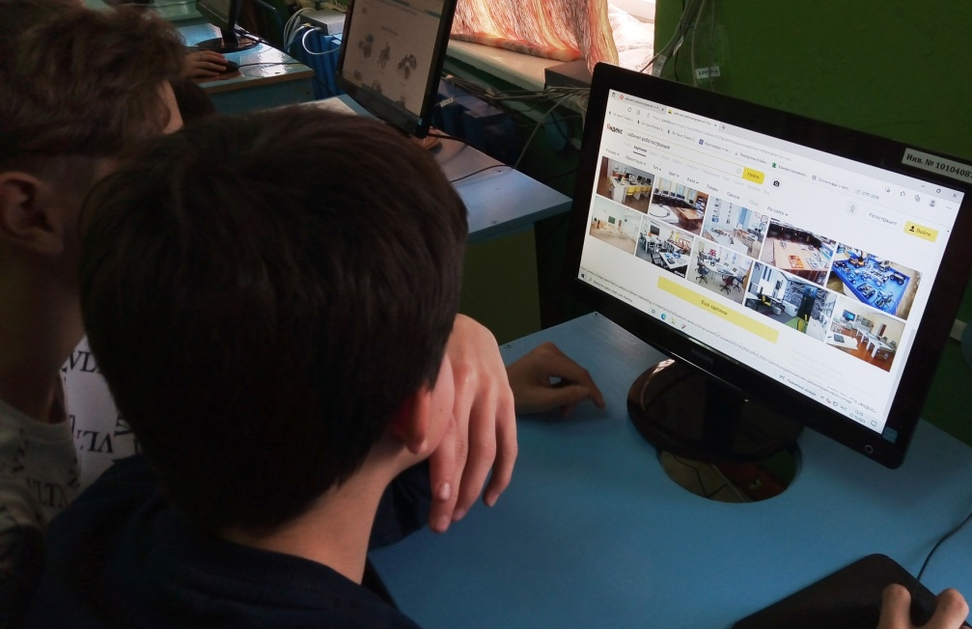
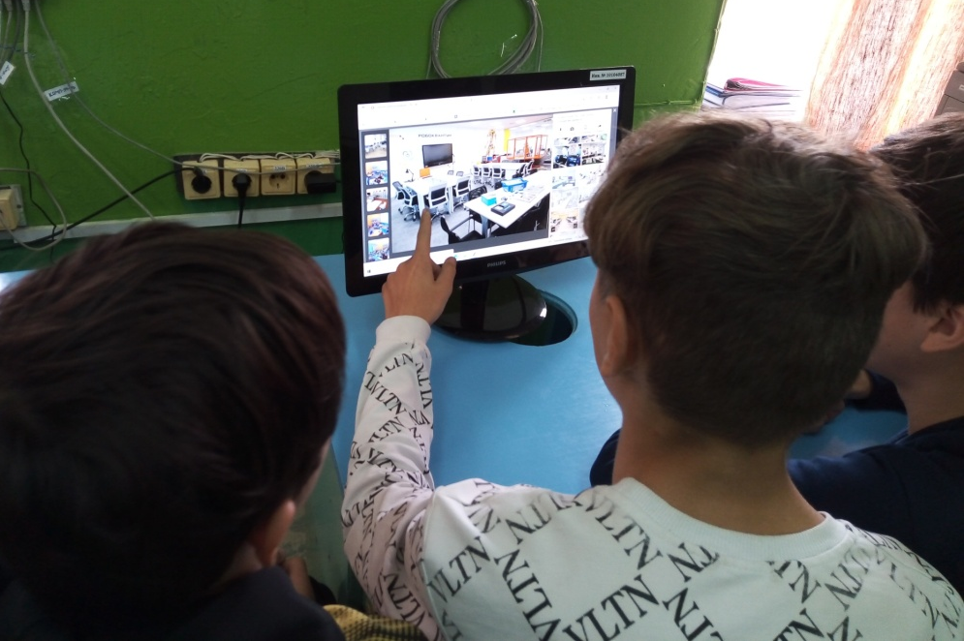
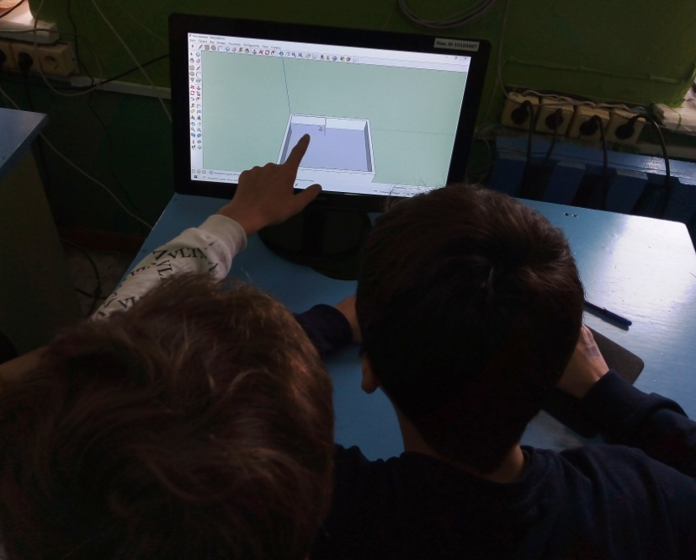
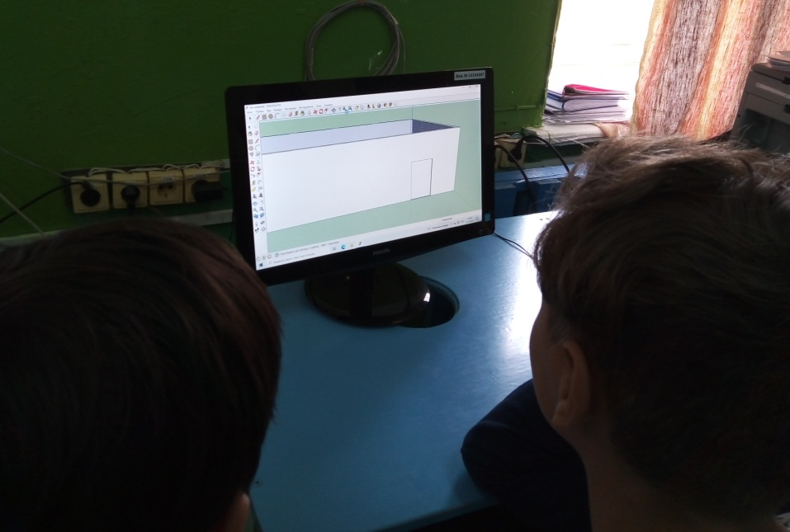
Разработка модели многофункционального компьютерного класса.

Slide 11
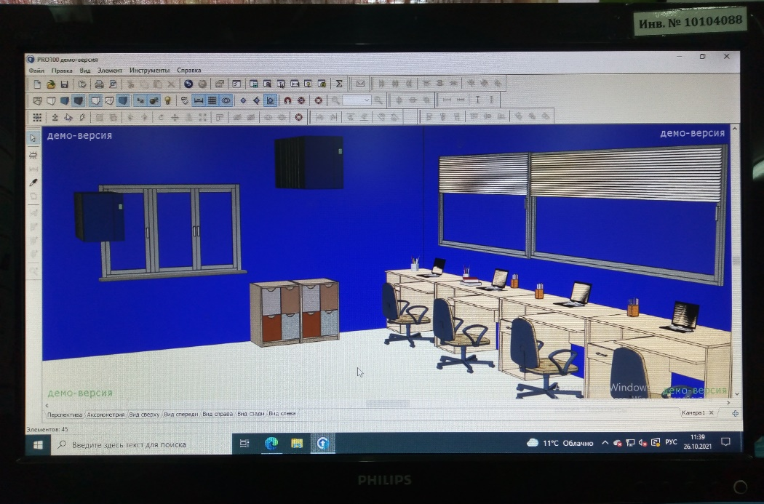
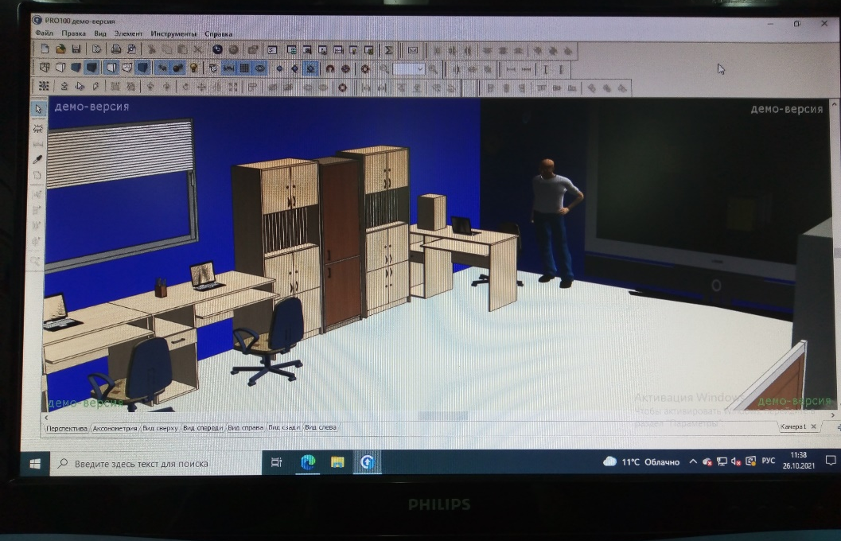
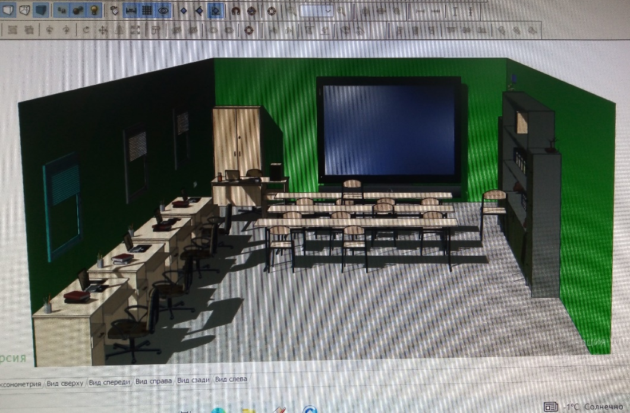
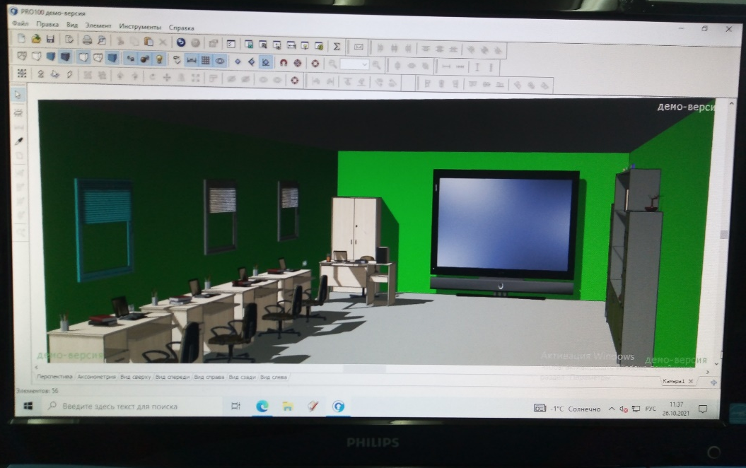
Разработка модели многофункционального компьютерного класса.

Slide 12
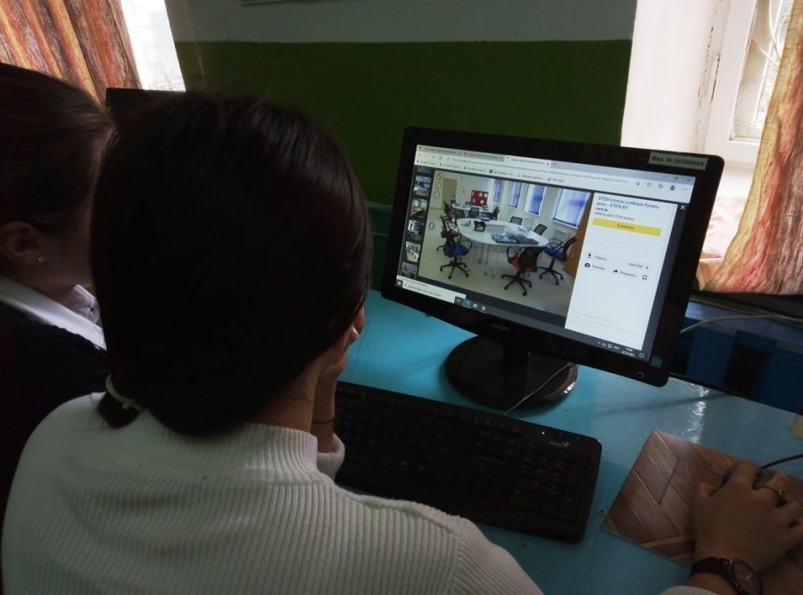
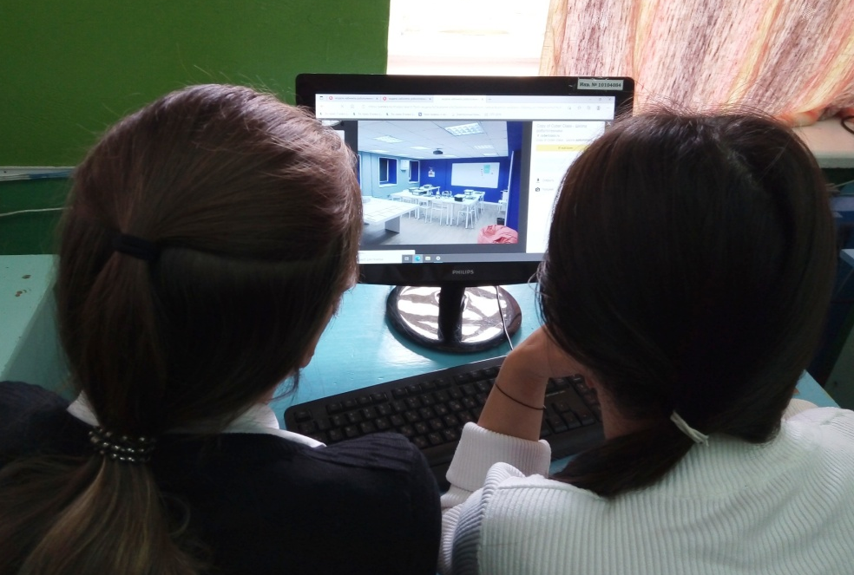
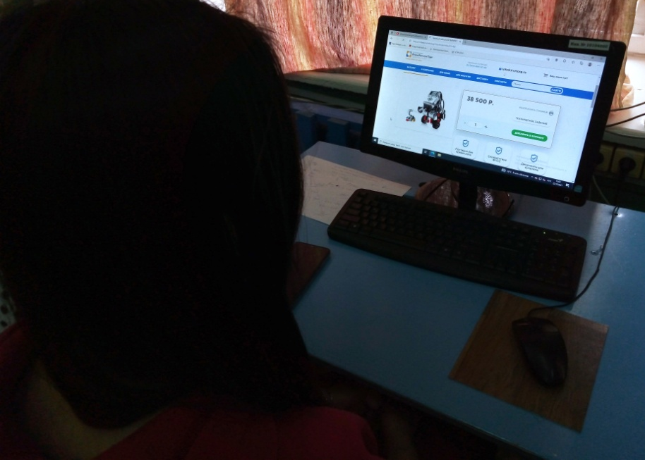
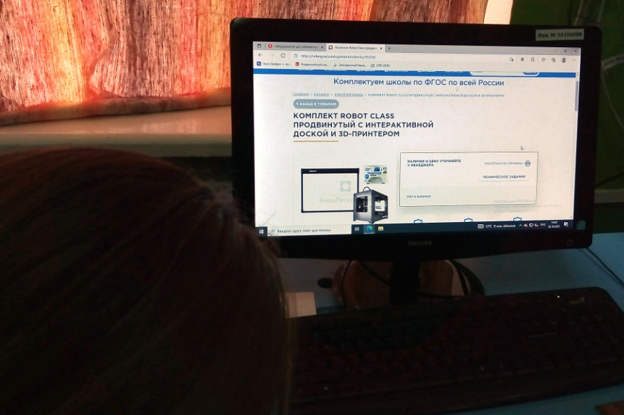
Изучение рынка производителей оборудования для школьных кабинетов.

Slide 13
Изучение рынка производителей оборудования для школьных кабинетов.

Slide 14
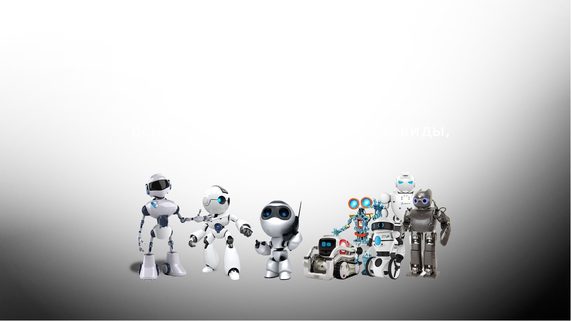
Заключение
Современный компьютерный класс в школе гарантирует эффективное обучение и развитие в текущих условиях внедрения новых образовательных стандартов.
Независимо от стоимости, сложности и комплектации компьютерного класса, его функциональные возможности открывают огромный спектр образовательных возможностей для любого учебного заведения.

Slide 15
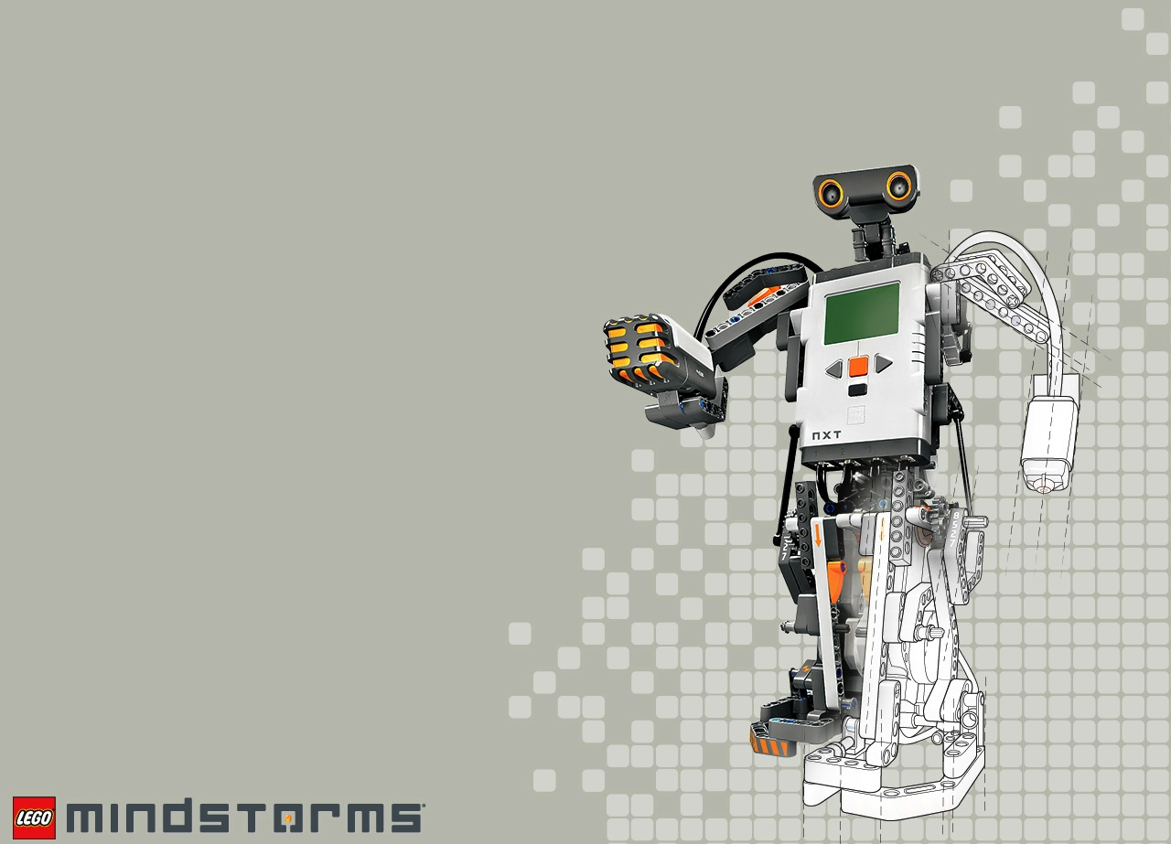
Голосуй за наш проект!
√

